Slide 1
Egyenes szívvel
„Én sem mondom meg nektek”

Slide 2
Egyenes szívvel máté evangéliuma 21. rész 18-32. versek
²³Azután bement a templomba, és miközben tanított, a főpapok a nép véneivel együtt
odamentek hozzá, és azt kérdezték tőle: Milyen hatalommal teszed ezeket, és ki adta neked ezt
a hatalmat? ²⁴Jézus így válaszolt nekik: Én is kérdezek tőletek valamit, és ha megfeleltek rá, én is
megmondom nektek, milyen hatalommal teszem ezeket. ²⁵Honnan való volt János keresztsége:
mennyből vagy emberektől? Ők pedig így tanakodtak egymás között: Ha azt mondjuk,
mennyből, azt fogja mondani nekünk: Akkor miért nem hittetek neki? ²⁶Ha pedig azt mondjuk,
emberektől, akkor félhetünk a sokaságtól, mert Jánost mindenki prófétának tartja. ²⁷Ezért ezt
felelték Jézusnak: Nem tudjuk. Ő pedig így válaszolt nekik: Én sem mondom meg nektek, milyen
hatalommal teszem ezeket.

Slide 3
Egyenes szívvel máté evangéliuma 21. rész 18-32. versek
²⁸Erről pedig mit gondoltok? Egy embernek volt két fia. Az elsőhöz fordulva ezt mondta: Fiam,
menj el, dolgozz ma a szőlőben! ²⁹Ő így felelt: Nem akarok. Később azonban meggondolta
magát, és elment. ³⁰Azután a másikhoz fordulva annak is ugyanezt mondta. Ő azonban így felelt:
Megyek, uram. De nem ment el. ³¹Ki teljesítette a kettő közül az apja akaratát? Azt felelték: Az
első. Jézus erre ezt mondta nekik: Bizony mondom nektek, hogy a vámszedők és a parázna nők
előttetek mennek be az Isten országába. ³²Mert eljött hozzátok János az igazság útján, de nem
hittetek neki, a vámszedők és a parázna nők pedig hittek neki. Ti azonban ezt látva még később
sem gondoltátok meg magatokat, hogy higgyetek neki.

Slide 4
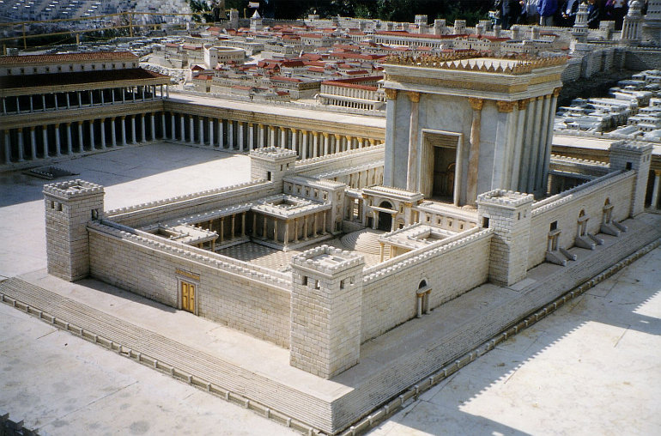

Slide 5
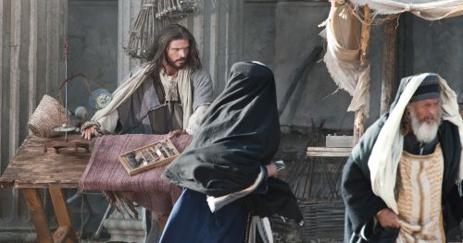

Slide 6
Egyenes szívvel bevezető gondolatok
A főpapoknak és a nép véneinek nem volt könnyű dolguk
    meg akarták őrizni befolyásukat és makulátlanságukat
    ennek érdekében állandóan lavíroztak, hogy fenntartsák a róluk kialakított képet
    észrevétlenül egy ketrecbe zárták magukat, melynek kulcsait jó mélyen a zsebükbe rejtették
Az egyenes szívű ember ismeri meg igazán Istent!

Slide 7
Az őszintéhez őszinte vagyok
Teljesen más választ is kaphattak volna Jézustól
  Isten arra vágyik, hogy őszintén beszéljünk Vele
Az őszinteség összekapcsol
az alakoskodással fenn lehet tartani egy látszatot, de közben mindenki tudja, hogy más az igazság.
a lavírozás megtéveszthet, de nem épít bizalmat.
a számítgatás erős jellemformáló erővé válhat, amelynek az eredménye az annyira megvetett kétszínűség
az egyenes szívű emberek lesznek igazán boldogok, és látják meg az Isten országát.
„Ezért ezt felelték Jézusnak: Nem tudjuk. Ő pedig így válaszolt nekik: Én sem mondom meg nektek, milyen hatalommal teszem ezeket.”
Mt 21,27

Slide 8
Színlelt engedelmesség
Jézus az Isten iránti engedelmesség kérdését feszegeti az elmondott példázatában.
  Vannak, akik először határozottan elutasítják, később meggondolják magukat
  Míg mások csak szavak szintjén teszik Isten akaratát, a cselekedeteik nem követik azokat
  Te melyik csoportba tartozol?
A büszkeség felismerése fontos
  a büszkeség távol tart Istentől és az akaratának cselekvésétől
  Jézus iránti engedelmesség tőlünk is alázatot igényel
  nem az imidzsünk építése, hanem az Isten hatalmának, dicsőségének és igazságának hirdetése a feladatunk
„Ti azonban ezt látva még később sem gondoltátok meg magatokat, hogy higgyetek neki.”
Mt 21,32

Slide 9
Egyenes szívvel záró gondolatok
Mindenben meglátni, áldani és híresztelni Jézus hatalmát!
egyedül ennek van igazán értelme
csak ettől várhatjuk az emberek szabadulását és üdvösségét
lehet színlelt vallásosságban élni, de az csak képmutatás marad
az istenfélő élet tőlünk őszinteséget és feltétel nélküli engedelmességet kíván
Nem véletlen tehát, hogy az Úr azt nézi, ami a szívben van!
Mi van a te szívedben?

